Slide 1

Wordpress - WooCommerce
Sarah Jehin – 3Web&UX

Slide 2
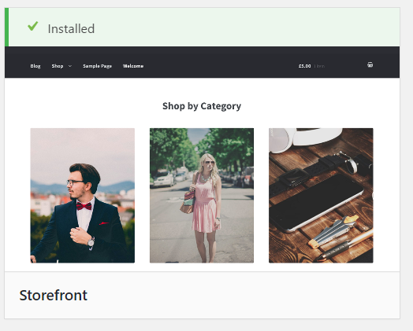
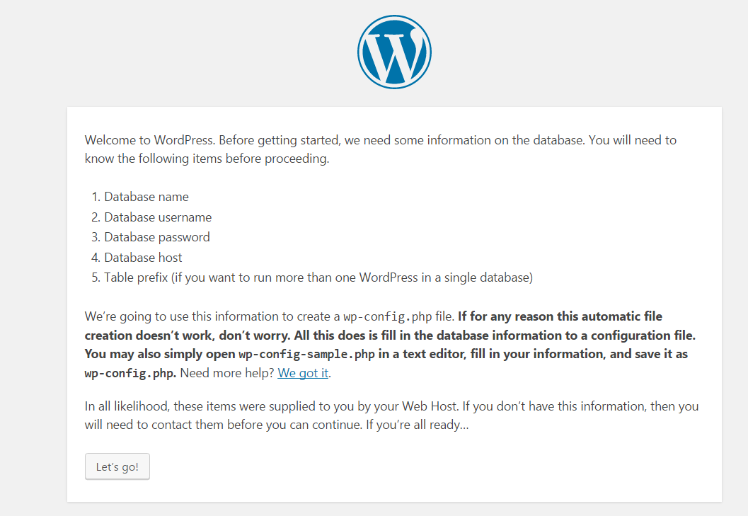
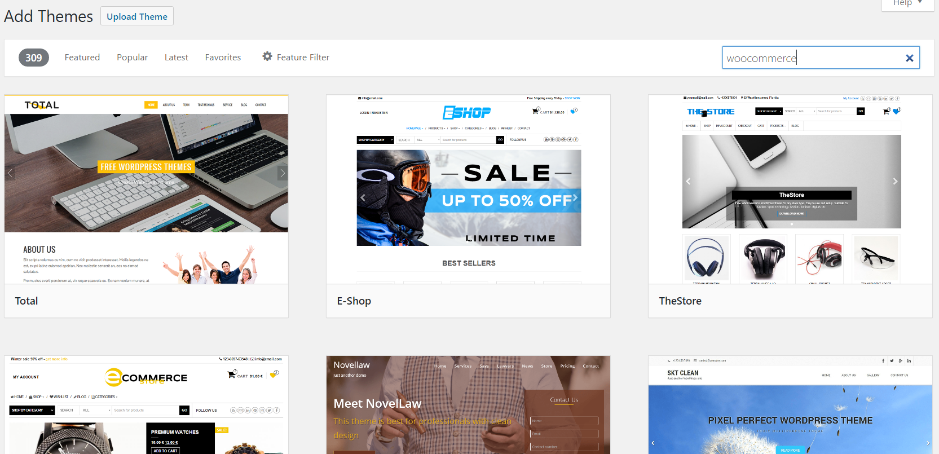
WordPress installatie
Notes:
Om met WooCommerce aan de slag te gaan, eerst WordPress installeren.
Download de zip, uitpakken op gewenste locatie, surf naar de folder waar je wordpress installatie staat,
Volg de aangegeven stappen: database aanmaken, account aanmaken, … Dan thema installeren, ik heb rechtstreeks voor een WooCommerce compatibel thema gekozen zoals StoreFront (Storefront is door WooThemes gemaakt en dus zeker compatibel)

Slide 3
Wat is WooCommerce?
Gratis WordPress plugin
E-commerce platform (webshop)
Open source
Notes:
Woocommerce is een gratis plugin van wordpress en is eigenlijk een e-commerce platform, waarmee je dus webshops kan maken. Het is dus gratis en werkt via het CMS systeem van WordPress, dus hierdoor zijn de opties iets beperkter. Maar daarover later meer. WooCommerce is ook open source, alle code kan op github geraadpleegd worden en daar kunnen andere developers dus ook verbeteringen aanmaken

Slide 4
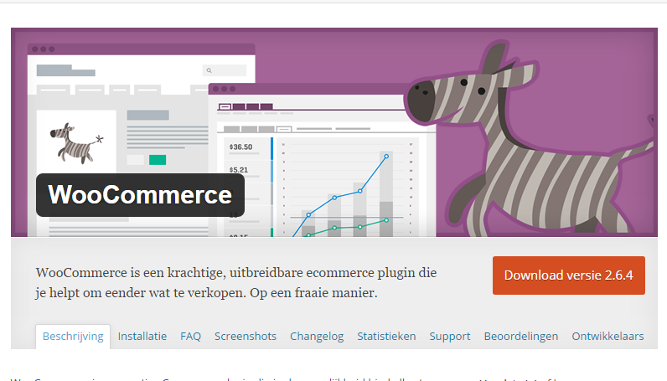
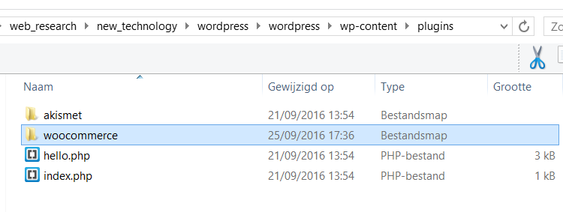
WooCommerce installatie
Via “add new plugin” van WordPress → kan errors geven
Of:
Download zip van site
Unpack het in je plugins folder

Slide 5
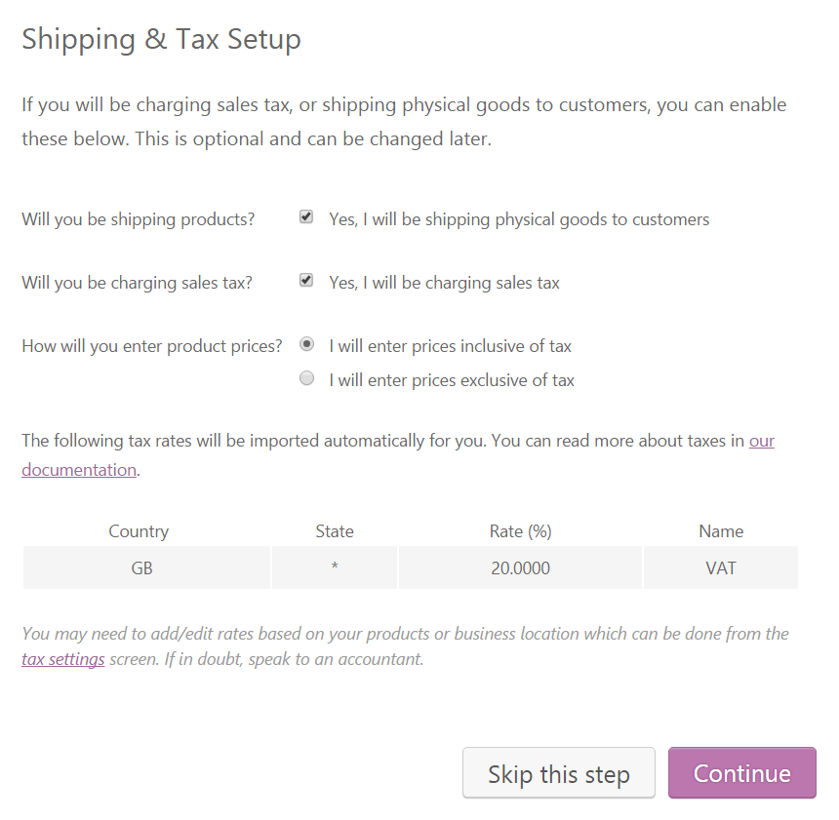
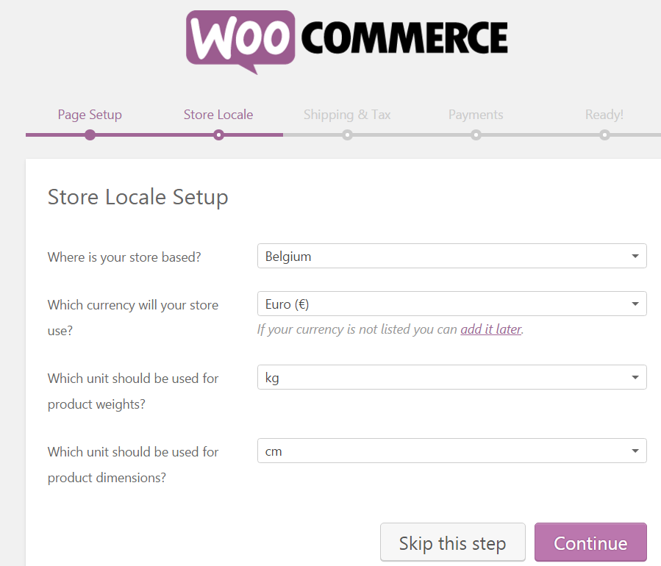
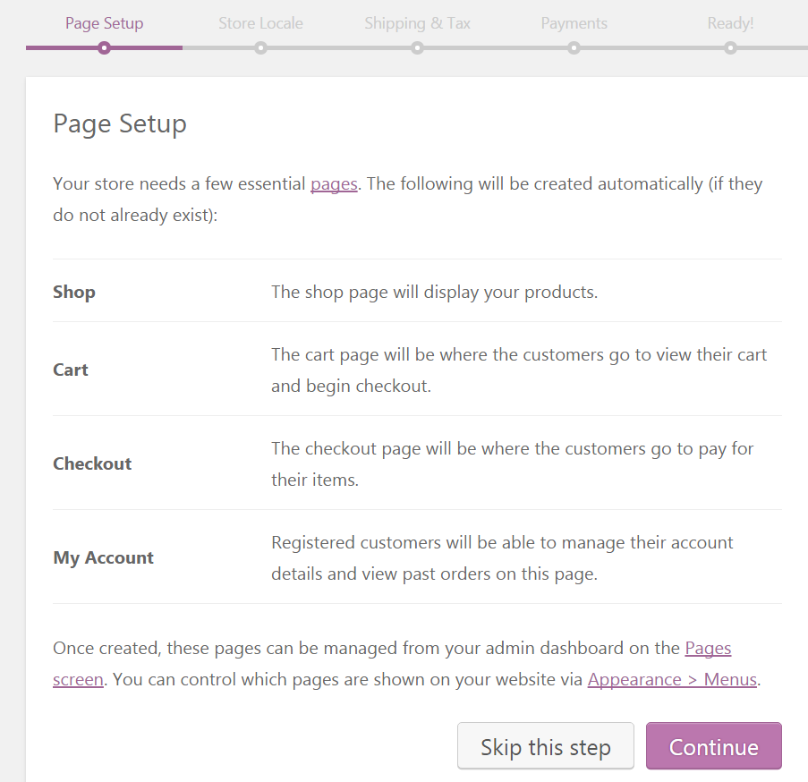
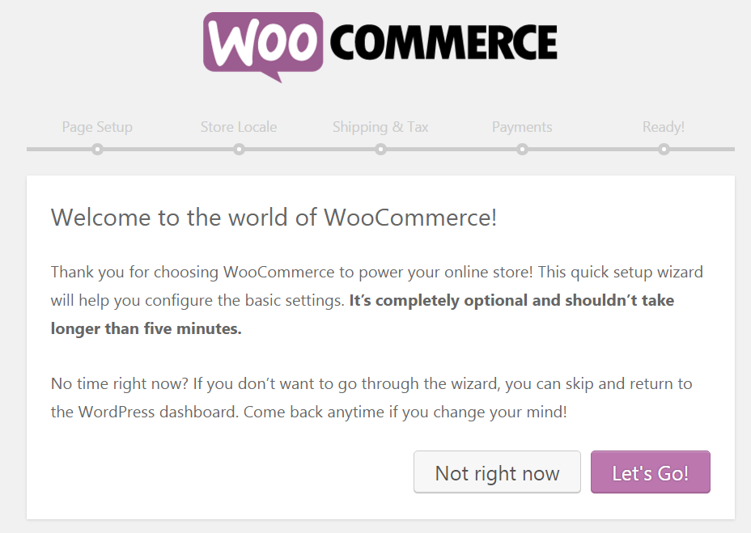
WooCommerce installation
Notes:
Volg de wizard, niet alle settings die je hier aanvinkt worden ook default genomen nadien, dus kijk alles nog eens na eens het helemaal geïnstalleerd is.

Slide 6
WooCommerce installation
Installeer een thema dat compatibel is met WooCommerce (bvb Storefront)
Thema’s → Add new → zoek op bvb “woocommerce” of “storefront”
Mogelijke problemen
Geen default WooCommerce pages → WooCommerce → System Status → Tools → Install Pages

Slide 7
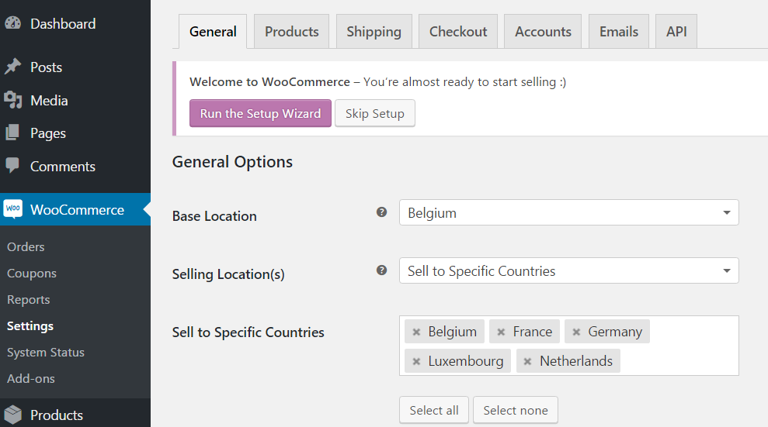
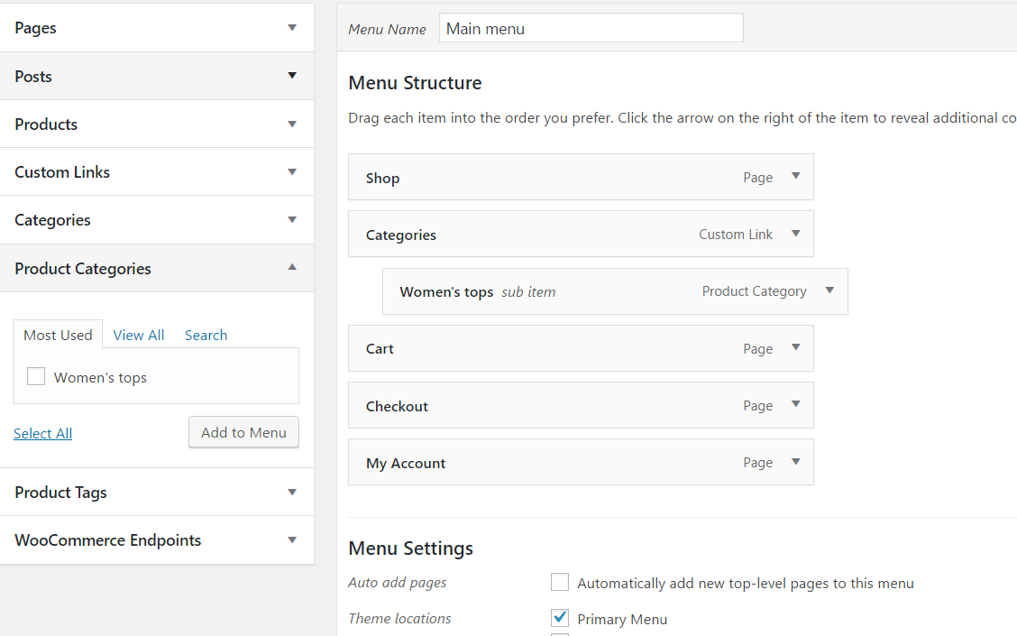
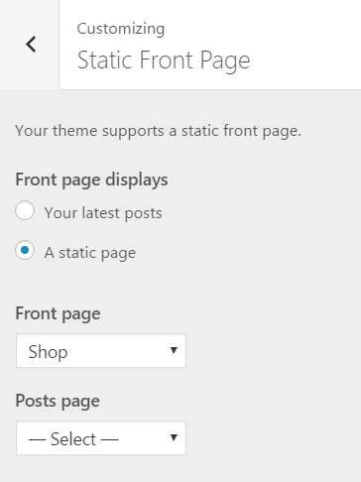
Customization – basis setup
WooCommerce → settings
Winkellocatie, landen waar je verkoopt, betaalopties, …
Appearance → customize (quick menu > font kleuren etc)
Appearance → widgets (search, cart, recently viewed)
Appearance → menu’s
WooCommerce geeft meerdere menumogelijkheden
Products
Product categories → dropdown = gewoon slepen
Als je deze niet te zien krijgt → rechtsboven → screen options!
Notes:
Customize laat normaal een live preview zien, als deze niet werkt, kan het zijn dat er een niet-compatibele plugin geïnstalleerd is, ofdat je niet alle laatste updates hebt uitgevoerd. Dit is echt puur een quick menuutje om standaard layout aan te passen. Maar je kan daar ook wel je static front page (landingspage) aanpassen naar een gewenste pagina.
Je kan ook rechtstreeks naar appearance elementen gaan zoals widgets, deze kleine handige functies zitten standaard in wordpress en met woocommerce krijg je nog enkele opties bij, zoals bvb cart, recente producten, …

Slide 8
Custom menu
Maak eigen menu aan (Appearance → menu’s)
WooCommerce geeft meerdere mogelijkheden
Products
Product categories → dropdown = gewoon slepen

Slide 9
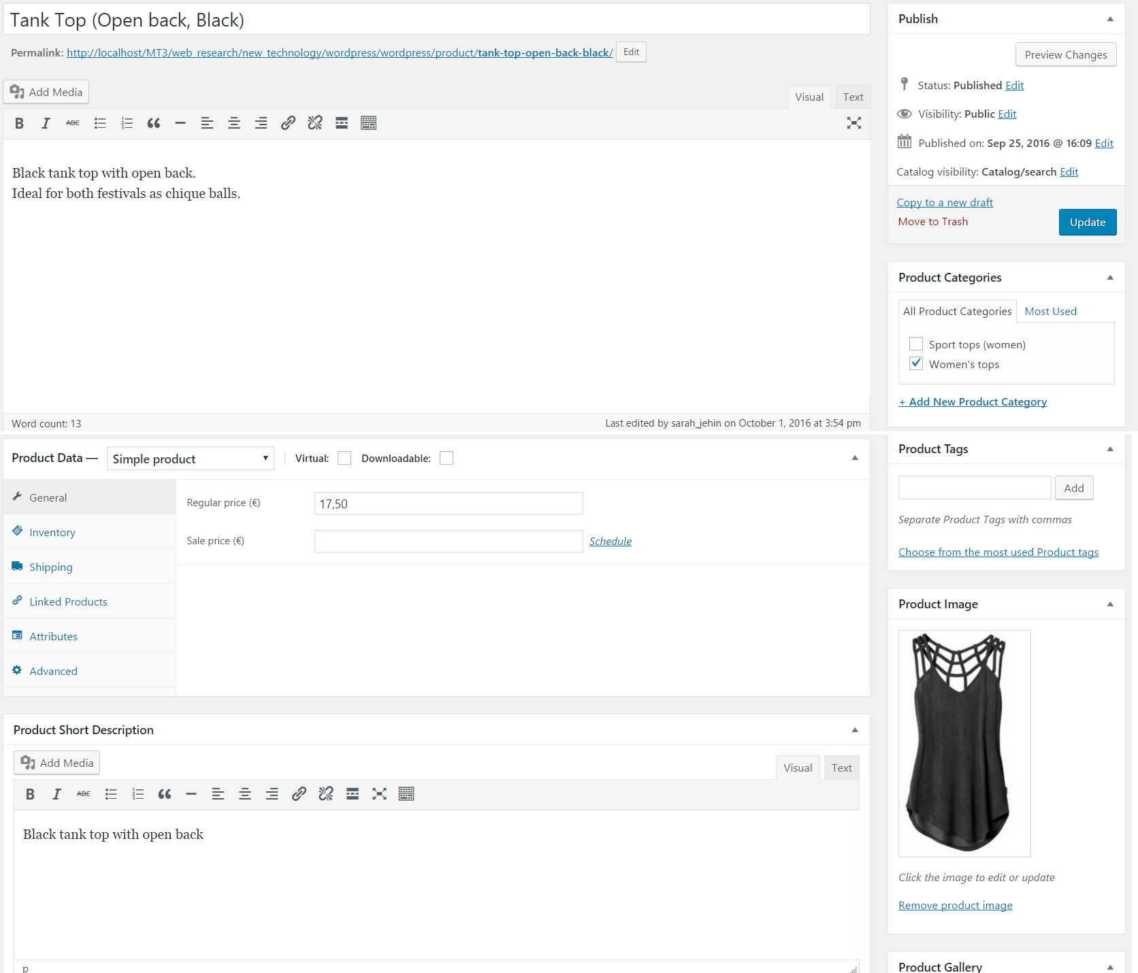
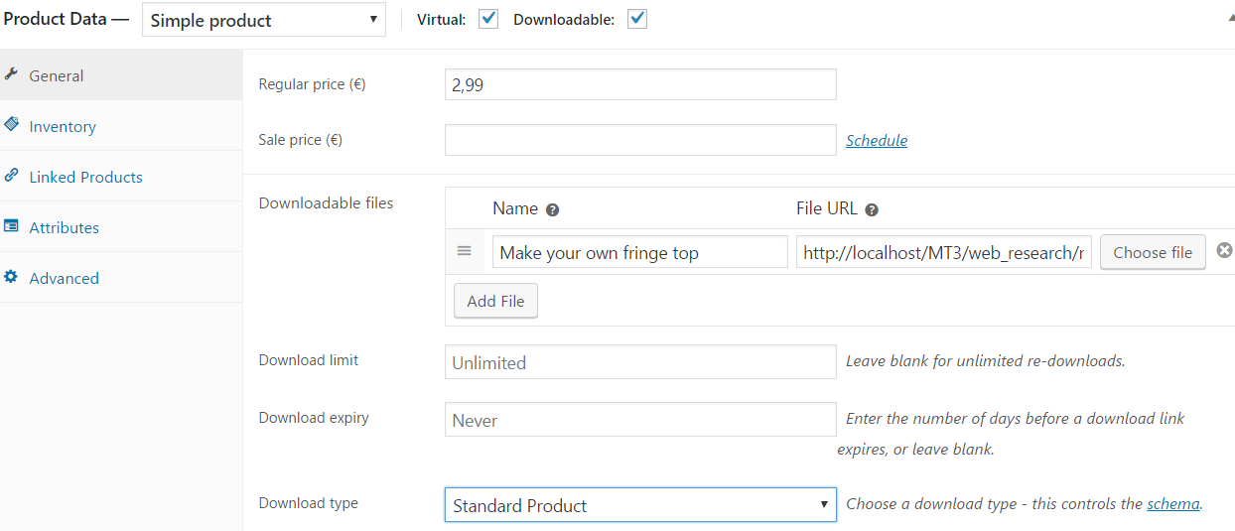
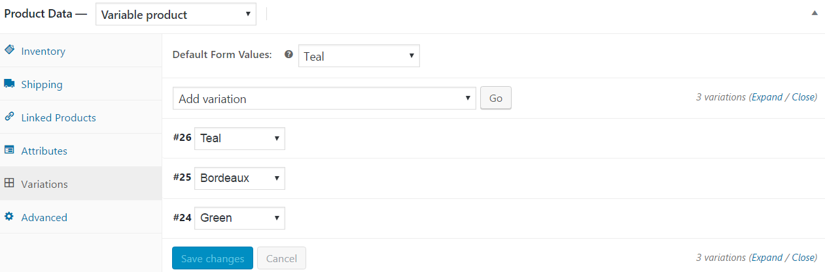
Create Products
Simpel product
Variabel product
Attributen
Variaties
Gegroepeerde producten
Externe /affiliate producten
Downloadbare producten
Je kan ook de max size bepalen (https://www.youtube.com/watch?v=bw54E8Rylww)
Notes:
WooCommerce komt standaard met een aantal soorten producten, Ik zal eerst even door het simpel product gaan:
Foto → zorg ervoor dat alle foto’s die je uploadt in dezelfde dimensies zijn, anders wordt je shoppage heel erg rommelig… (dit is dus niet standaard ingebouwd in woocommerce).
Variabel product kan je attributen aanmaken en verschillende variaties voor deze attributen (bvb kleur> geel, blauw, rood. Maat> XS, S, M)
Grouped products zijn een beetje hetzelfde als variable products, maar je hebt bvb maar 1 foto voor alle simpele producten -> alle simpele producten moeten op hidden gezet worden → je moet er dus wel simpele producten aan toevoegen
Affiliate is als je samenwerkt met andere bedrijven en bvb producten van hun wil aanbieden, dan worden jouw klanten doorverwezen en krijg jij de affiliate commision
Downloadbare producten zijn bvb e-books, muziek, ….

Slide 10
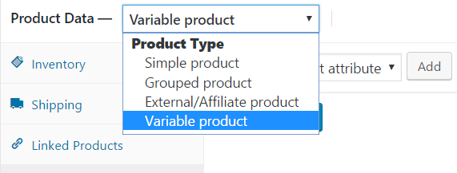
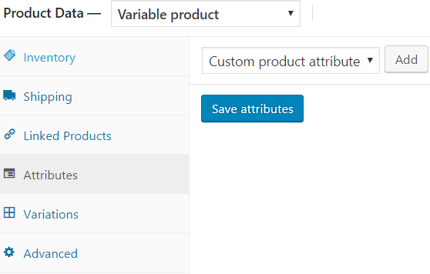
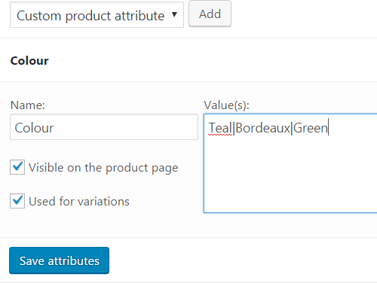
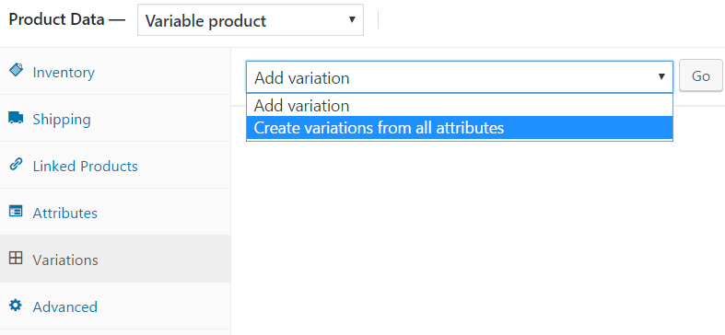
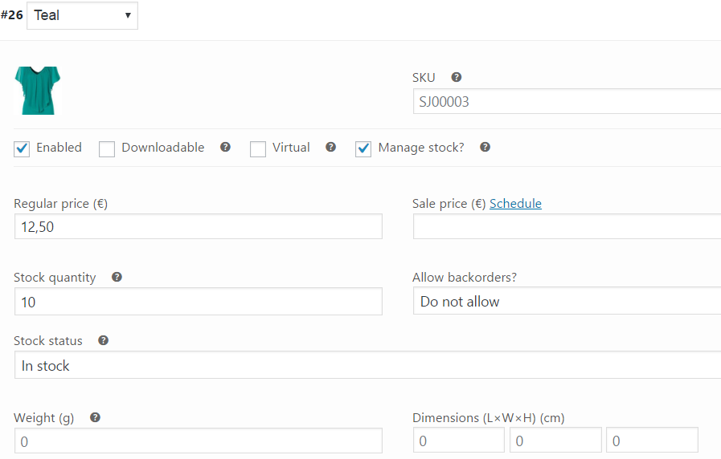
Variabel product aanmaken

Slide 11
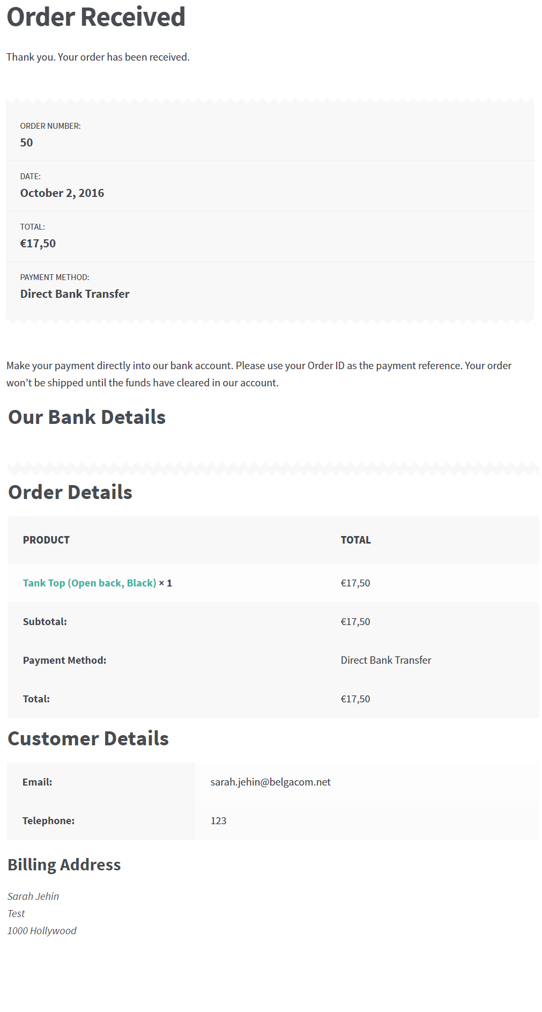
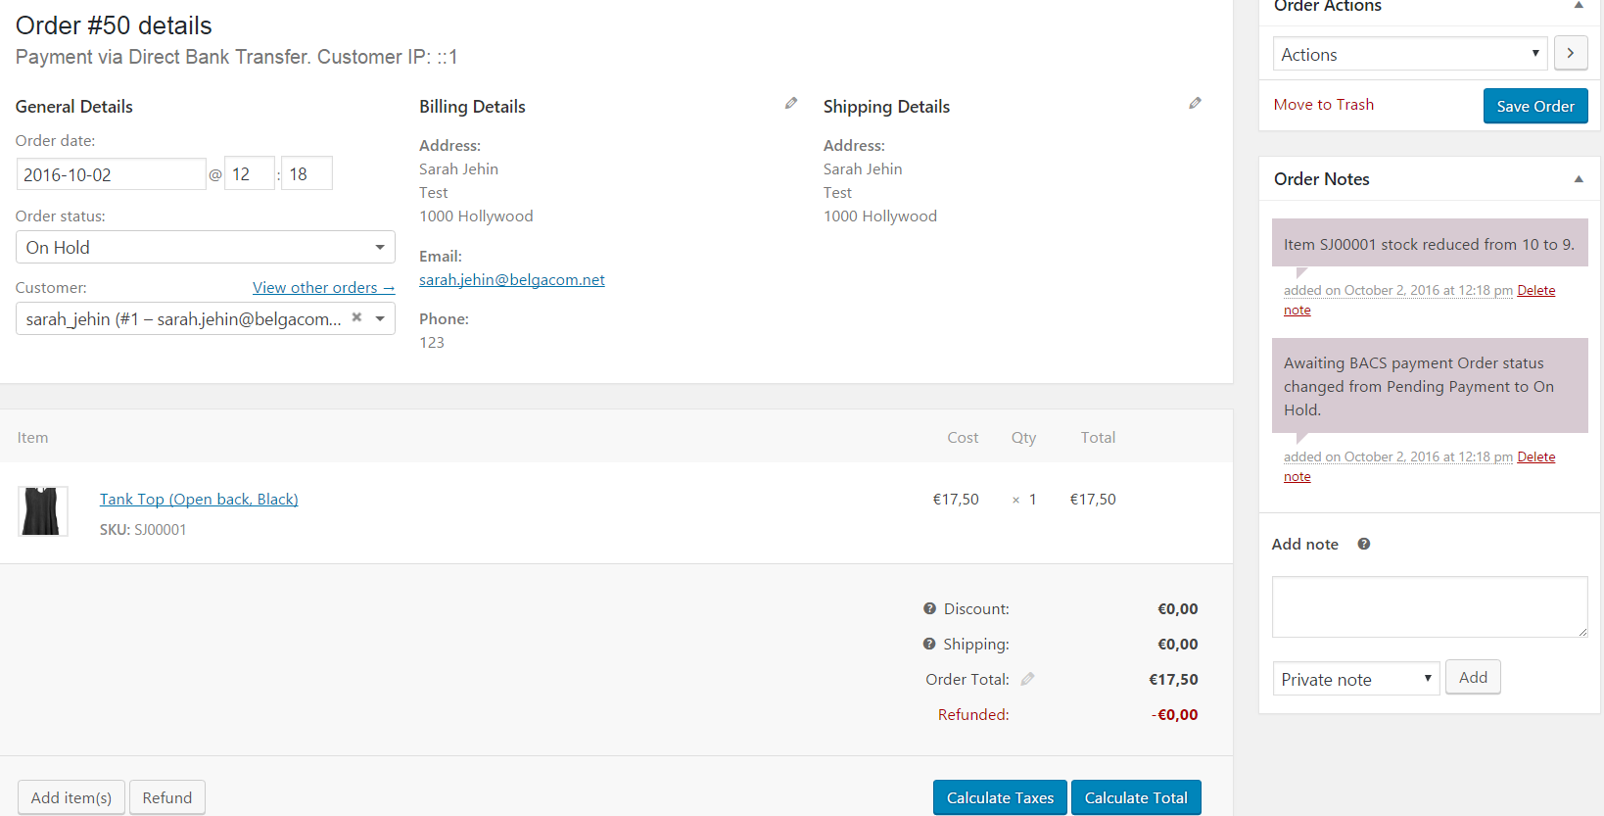
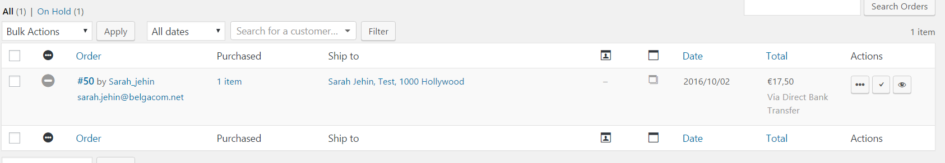
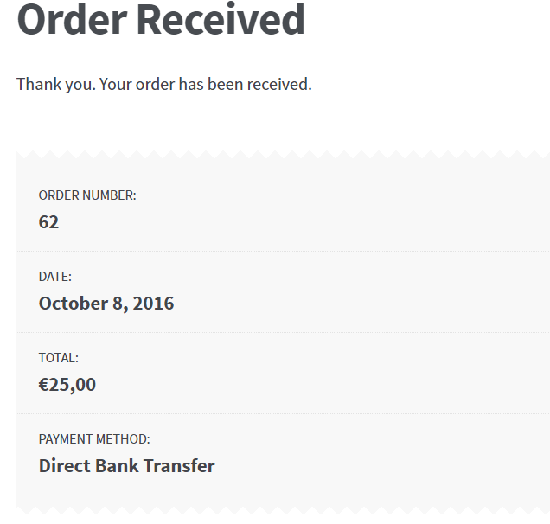
Order plaatsen + afhandeling
Klant:
Zonder account (downloadable product = probleem)
Met account (extra voordelen: wagentje wordt onthouden)
Order plaatsen
Administrator:
Overzicht
Order notes (voor opvolging)
Customer notes (naar klanten toe)
Customize checkout fields → WooCommerce Checkout Manager

Slide 12
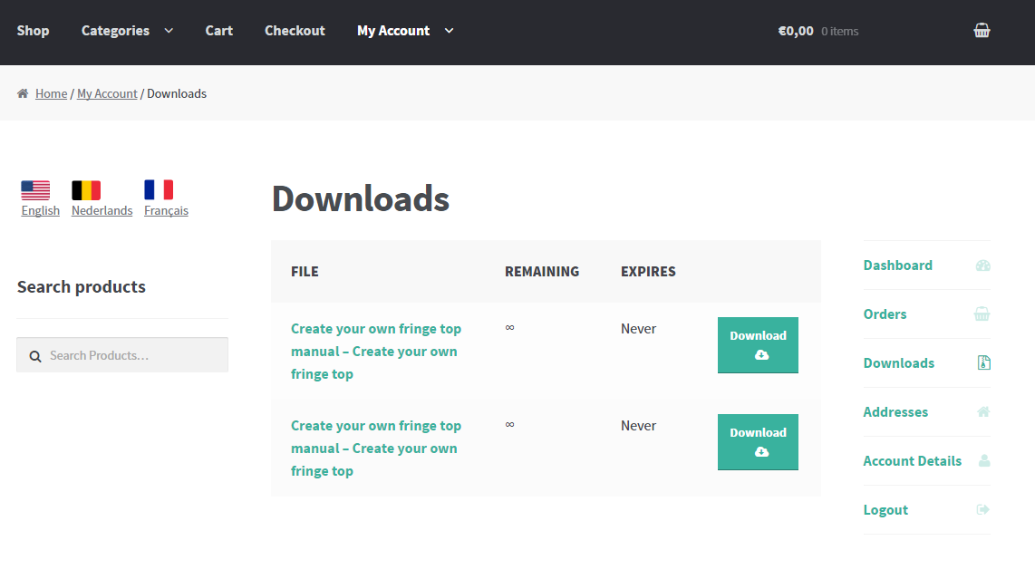
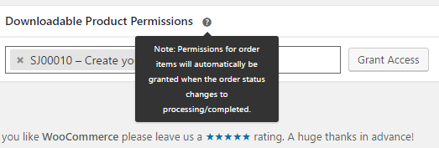
Order van een downloadable product
Manueel toegang verlenen
Automatisch toegankelijk als orderstatus = processing/completed.
Komt daarna onder mijn account → downloads

Slide 13
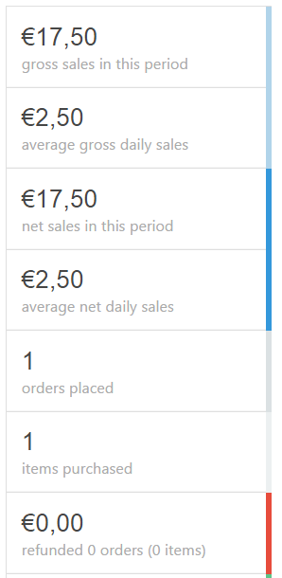
Rapporten
Handig overzicht
Goed / slecht bezig
Sorteren op:
Datum
Product
Categorie
Soort klanten
…

Slide 14
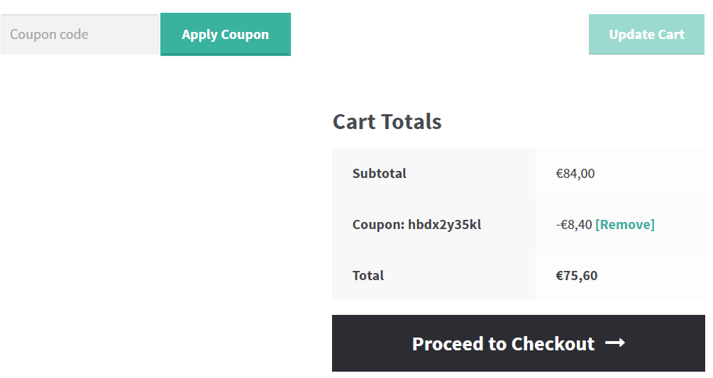
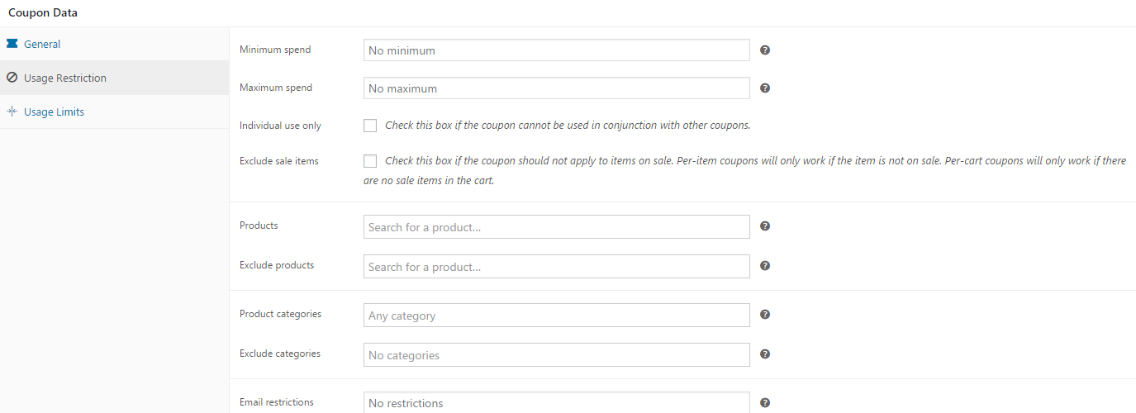
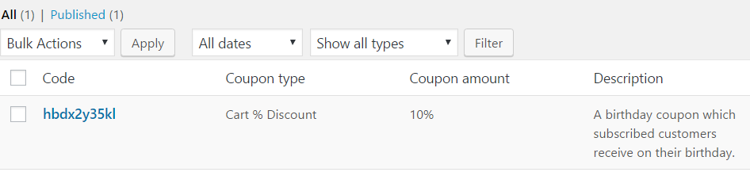
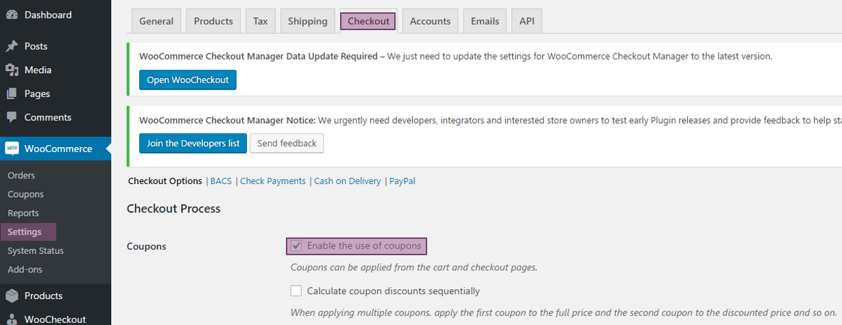
Coupons
Zorg ervoor dat het gebruik van coupons enabled is
Coupons gemakkelijk aan te maken
Code toepassen en korting wordt automatisch berekend

Slide 15
Refunding
Totaalbedrag
Deel van het bedrag
Manueel (zelf te regelen, tenzij je payment gateways instelt)

Slide 16
Accounts
Standaard staat “Enable registration on the "My Account" page” uitgevinkt (WooCommerce > Settings > Accounts)
Verschillende soorten accounten (3 belangrijke):
Administrator = kan alles (alles van shop, users beheren, plugins beheren, appearance, …)
Shop manager = kan alles gerelateerd aan shop (producten toevoegen, stock beheren, …)
Customer = kunnen niet op het dashboard (cart bekijken, orders bekijken, producten downloaden, …)

Slide 17
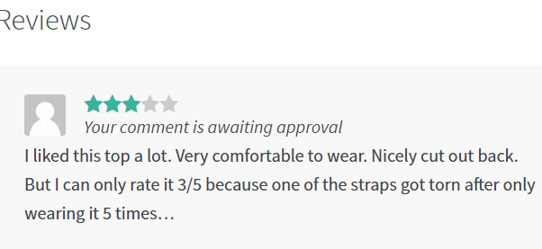
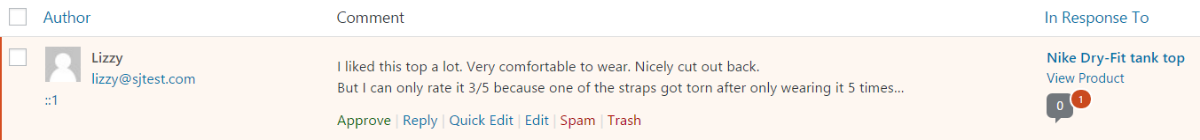
Reviews
Zowel met account als zonder (naam + email verplicht)
Wachten op approval indien je geen account hebt
Terug te vinden onder “Comments”

Slide 18
Betalingssystemen
Standaard geïmplementeerd:
Cash on delivery
Check payments
BACS (bankoverschrijvingen)
Paypal (paypal business account vereist) (testing kan met PayPal sandbox)
Andere payment gateways
PayPal braintree (zowel credit cards als PayPal accounts)
Stripe (credit card)
Om in België te betalen (hoe zit het daarmee?)
Pay.be → pioneer module → banconctact betalen
Notes:
Standaard PayPal laat je toe om betalingen via PayPal te laten verlopen, dus andere optie dan enkel bankoverschrijving. Je moet hierbij niet persé een SSl certificaat te hebben, omdat dit geregeld wordt bij PayPal zelf. Wel moet je dus beschikken over een PayPal business account en daar de nodige settings aanpassen, zoals beschreven op https://docs.woocommerce.com/document/paypal-standard/
Andere (premium) gateways zijn onder andere PayPal braintree, waarbij je dus wel ook kaarten kan accepteren, waaronder Visa en Mastercard, maar geen Bancontact. Hierbij betaal je wel een klein bedrag per transactie. Daarnaast heb je ook Stripe, wat een beetje hetzelfde inhoudt als PayPal braintree, je kan dus ook hiermee credit kaart betalingen aanvaarden tegen een bepaalde prijs per transactie. Een SSL ceryificaat is wel vereist bij deze betalingssystemen. Als je een webshop in België en/of Nederland hebt, is het natuurlijk ook best dat je Bancontact en iDeal aanbiedt, deze zitten niet in de andere gateways, maar kan je verkrijgen bij bvb Pay.be Het gratis pakket biedt al bancontact en iDeal aan (maar geen mastercard en visa) tegen een prijs van €0,20 + 1,75% per transactie voor bancontact. Het handige bij pay.be is dat zij onder pay.nl een plugin aanbieden voor WooCommerce (en ook trouwens voor opencart)

Slide 19
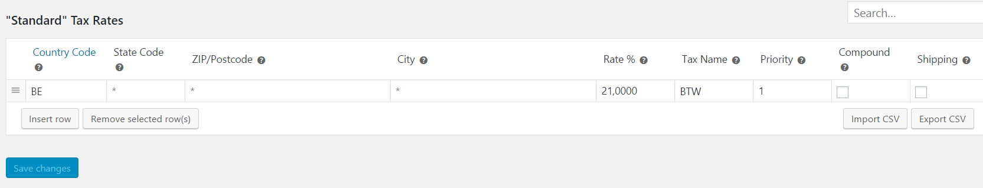
Belastingen
Shipping vs. Billing address
In te stellen per land (en optioneel per staat, stad, …)

Slide 20
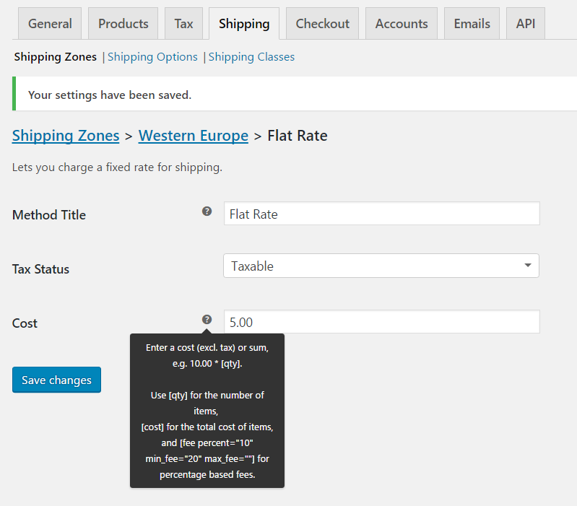
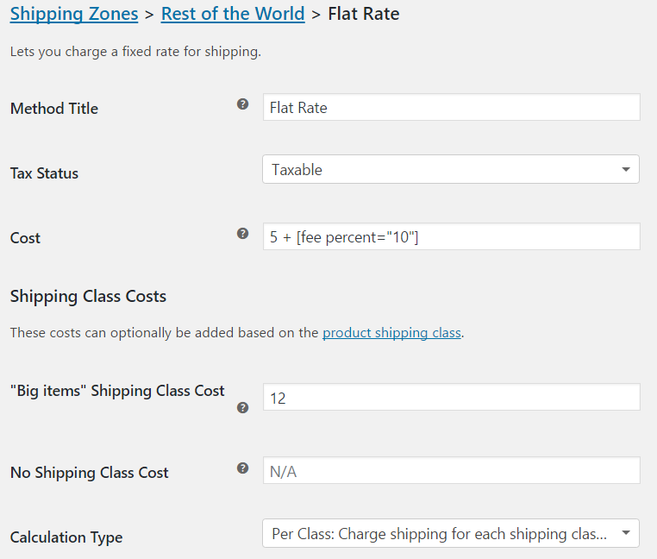
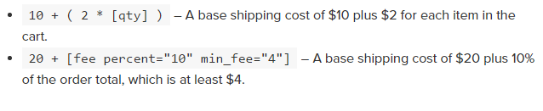
Shipping
Shipping zones:
Opzetten per regio (land, staat, postcode, …)
Shipping rates:
Bepalen of het voor het hele winkelwagentje geldt, of per product
Bepalen of het een percentage of vast bedrag is
Shipping classes
Voor bepaalde producten (bvb grote producten)
Extra kost bij de shipping rates

Slide 21
Extra plugins

Slide 22
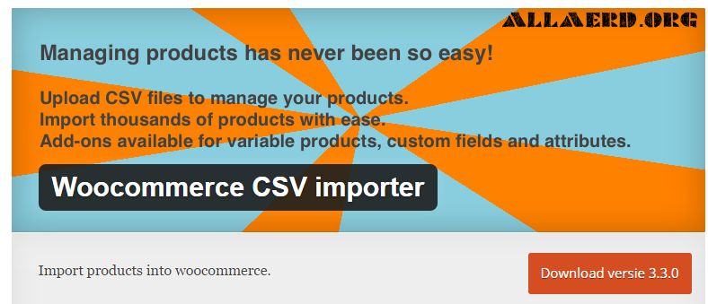
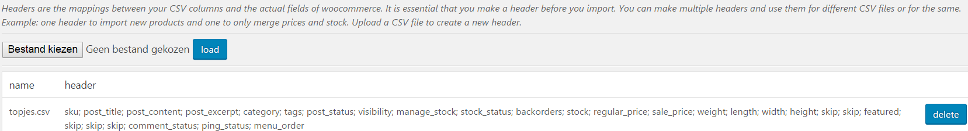
Producten importeren
Installeer plugin WooCommerce CSV importer
Zip downloaden + uitpakken in je plugins folder + activeren in wordpress plugin menu
Importeer de header van je CSV bestand (zie opbouw voorbeeld)
Importeer de inhoud van je CSV bestand
Errors bij inladen van CSV file → volg uitleg → bvb “je gebruikt misschien de verkeerde separator in je settings (, ipv ;)”
Uitbreidingen = add-ons
Verkijgbaar op allaerd.org
Tegen betaling
Bvb “import variable products”, “import attributes”, “import custom fields”, …

Slide 23
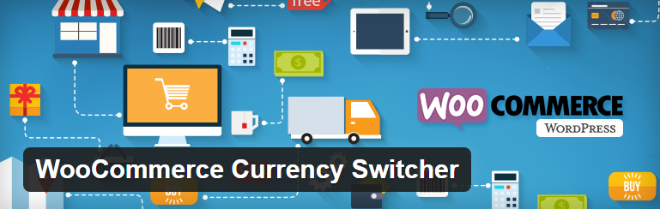
Currency switcher
Installeer plugin WooCommerce Currency Switcher op voorgaande manier
Geen officiële auteur, dus wel wat advertenties…
Gratis versie = max 2 verschillende currencies
Selecteer je “currency aggregator” → hiermee kan je de wisselkoersen bepalen
Kunnen ook manueel ingegeven worden
Andere settings: default currency,

Slide 24
Customization – multilingual
Verschillende opties
Een hele nieuwe WordPress-site aanmaken per taal (zonder plugins) (nadelen > voordelen)
Gebruik maken van plugins (alles kan aangepast worden op 1 plaats)
Gratis opties
Ceceppa Multilingua
Polylang
Multilanguage by WebBestSoft
Beste = WPML + WooCommerce multilingual (ook multi currency) → maar betalend…

Slide 25
Voordelen van WooCommerce
Gebouwd op WordPress = CMS (gebruiksvriendelijk (drag & drop, …))
Gratis
Veel beschikbare plugins

Slide 26
Nadelen van WooCommerce
Nieuwe orders krijgen geen label (in tegenstelling tot comments (reviews))
Foto’s thumbnails zijn niet altijd mooi uitgelijnd (bvb bij sales of naam over 2 lijntjes)

Slide 30
Misschien nog te bespreken
Taxes
Shipping classes
Import product images from computer location
Remove automatic related products (https://docs.woocommerce.com/document/remove-related-posts-output/)
Tags
Logout button rechtsbovenaan > ok
Order van downloadable product afhandelen

Slide 32
Als je de weergave van je shop homepagina wil aanpassen:
Woocommerce > settings > products > display
Tags instellen om producten zoekbaar te maken

Slide 33
